Slide 1
Tiếng gà trưa
(Xuân Quỳnh)

Slide 2


KHỞI ĐỘNG
1. Em đã từng đi đâu xa quê chưa? Hãy tưởng tượng nếu một ngày em phải xa quê trong một thời gian dài, những hình ảnh, kỉ niệm nào khiến em nhớ nhất. Tại sao?
2. Chia sẻ cùng bạn bè kỉ niệm với những người thân trong gia đình mà em nhớ nhất.

Slide 3


HÌNH THÀNH KIẾN THỨC
Trần Thị Thanh Mai - 086.929.1594 - THCS Nguyễn Bỉnh Khiêm, Hải Phòng

Slide 4
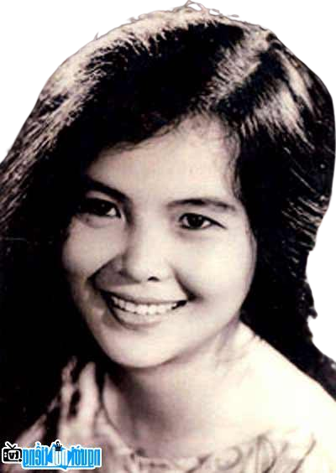
I. Đọc, tìm hiểu chung
1. Tác giả Xuân Quỳnh
- Xuân Quỳnh (1942 – 1988) quê ở làng Văn Khê, ven thị xã Hà Đông, tỉnh Hà Tây ( nay thuộc HN)
- Là nhà thơ nữ xuất sắc trong nền thơ hiện đại Việt Nam
- Phong cách thơ: Thơ giản dị mà tinh tế, sâu sắc. Thường viết về những đề tài bình dị với trái tim nồng cháy yêu thương từ đó bộc lộ những rung cảm chân thành và khát vọng đẹp đẽ
- Tác phẩm chính:
+ Bài “Tiếng gà trưa”, “Sóng” là những bài thơ hay quen thuộc với bạn đọc trong nhà trường.
+ Một số tập thơ: Tơ tằm – chồi biếc (1963), Hoa dọc chiến hào (1968), Lời ru trên mặt đất (1978)….

Slide 5
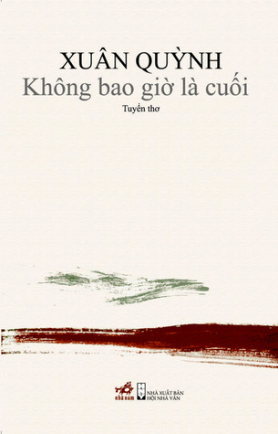

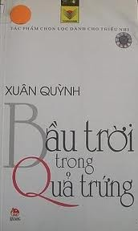
MỘT SỐ TẬP THƠ CỦA TÁC GIẢ

Slide 6

I. Đọc, tìm hiểu chung
2. Tác phẩm
a. Đọc
b. Văn bản
- Xuất xứ:
+ Trích từ tập thơ “Hoa dọc chiến hào” (1968).
+ Được viết trong thời kì đầu của cuộc kháng chiến chống đế quốc Mĩ.
- Thể thơ: năm chữ (biến thể).
+ Mỗi dòng 5 chữ, số chữ trong một số câu có biến đổi linh hoạt.
- PTBĐ: Biểu cảm, miêu tả
- Nội dung chính: Cảm xúc của người cháu khi nghe tiếng gà trưa trên đường hành quân từ đó thể hiện tình bà cháu thắm thiết, sâu sắc
- Mạch cảm xúc: Hiện tại - quá khứ - hiện tại
- Bố cục 3 phần:
+ Khổ 1: Tiếng gà trên đường hành quân
+ 4 khổ tiếp:Tiếng gà trưa gợi về kỉ niệm tuổi thơ (về những con gà, về bà, về bộ quần áo mới )
+ 2 khổ cuối: Những suy tư của người chiến sĩ

Slide 7
II. Đọc – tìm hiểu chi tiết văn bản
1. Tiếng gà trên đường hành quân
PHIẾU HỌC TẬP
- Hình thức: Thảo luận cặp đôi
- Thời gian: 3p
- Yêu cầu:
1. Tiếng gà vọng vào tâm trí người chiến sĩ vào thời điểm nào? Tại sao người chiến sĩ lại chú ý đến tiếng gà trong vô vàn âm thanh khác?
2. Tìm từ ngữ nêu lên cảm giác của người chiến sĩ khi nghe tiếng gà trưa? Biện pháp tu từ được sử dụng? Nêu tác dụng của biện pháp tu từ đó ?
3. Cảm nhận của em về cảm xúc gợi lên trong lòng người chiến sĩ khi nghe thấy tiếng gà trưa?
Trên đường hành quân xa
Dừng chân bên xóm nhỏ
Tiếng gà ai nhảy ổ:
“Cục... cục tác cục ta”
Nghe xao động nắng trưa
Nghe bàn chân đỡ mỏi
Nghe gọi về tuổi thơ

Slide 8
- Thời điểm:
+ Trên đường hành quân xa ;
+ bên xóm nhỏ ;
+ trưa nắng.
- Âm thanh: Tiếng gà ai nhảy ổ/ “Cục... cục tác cục ta”
-> Âm thanh tiếng gà nhảy ổ thân thương, gần gũi, là âm thanh của làng quê bình dị, thân thuộc gắn với những kỉ niệm tuổi thơ đẹp đẽ
- Tiếng gà gợi cảm giác:
Nghe xao động nắng trưa
Nghe bàn chân đỡ mỏi
Nghe gọi về tuổi thơ
+ Điệp từ “nghe”, điệp cấu trúc câu “ nghe…”, liệt kê, ẩn dụ chuyển đổi cảm giác
->Tô đậm và mở ra những liên tưởng khác nhau trong tâm hồn người chiến sĩ không phải theo chiều rộng mà là chiều sâu: đánh thức không gian tĩnh lặng, đem lại sức mạnh xua tan mệt mỏi cho người chiến sĩ, gọi về những kỉ niệm tuổi thơ đẹp đẽ.
-> “Tiếng gà trưa” đem lại những cảm giác vừa bồi hồi, xúc động, vừa hạnh phúc. Đó chính là âm thanh vọng về từ kí ức, là tiếng gọi của quê hương yêu dấu.

Slide 9
II. Đọc – tìm hiểu chi tiết văn bản
2. Tiếng gà gọi về kỉ niệm tuổi thơ
Kết nối các đoạn thơ.
Điệp cấu trúc: “Tiếng gà trưa”
Điểm nhịp cho từng cảm xúc.
Mỗi lần “Tiếng gà trưa” vang lên là một kỉ niệm được gợi về:
+ Kỉ niệm về ổ trứng và đàn gà;
+ Kỉ niệm về bà
+ Kỉ niệm về bộ quần áo mới và giấc mơ hạnh phúc của tuổi thơ

Slide 10
II. Đọc – tìm hiểu chi tiết văn bản
2. Tiếng gà gọi về kỉ niệm tuổi thơ
PHIẾU HỌC TẬP
- Hình thức: Thảo luận theo bàn
- Thời gian: 5p
- Yêu cầu:
1. Tìm từ ngữ, hình ảnh miêu tả đàn gà, người bà, bộ quần áo mới hiện về trong kí ức của người chiến sĩ?
2. Tác giả sử dụng từ ngữ, biện pháp tu từ nào? Nêu tác dụng?
3. Cảm nhận về hình ảnh đàn gà, hình ảnh người bà, bộ quần áo mới trong tâm hồn người chiến sĩ?
Tiếng gà trưa
Ổ rơm hồng những trứng
Này con gà mái mơ
Khắp mình hoa đốm trắng
Này con gà mái vàng
Lông óng như màu nắng
Tiếng gà trưa
Tay bà khum soi trứng
Dành từng quả chắt chiu
Cho con gà mái ấp
Cứ hàng năm hàng năm
Khi gió mùa đông tới
Bà lo đàn gà toi
Mong trời đừng sương muối
Để cuối năm bán gà
Cháu được quần áo mới
Ôi cái quần chéo go
Ống rộng dài quét đất
Cái áo cánh trúc bâu
Đi qua nghe sột soạt

Slide 11
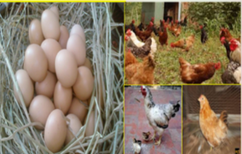
II. Đọc – tìm hiểu chi tiết văn bản
2. Tiếng gà gọi về kỉ niệm tuổi thơ
a, Kỉ niệm về đàn gà
- Từ ngữ, hình ảnh:
+ ổ rơm hồng những trứng
+ gà mái mơ…mình hoa đốm trắng
+ gà mái vàng… lông óng như màu nắng
- Nghệ thuật:
+ Điệp từ: này -> gợi động tác đếm gà với thái độ vui sướng, hạnh phúc, tự hào như đang khoe
+ Tính từ: hồng, trắng, vàng, óng
+ So sánh: lông óng như màu nắng
Tiếng gà trưa
Ổ rơm hồng những trứng
Này con gà mái mơ
Khắp mình hoa đốm trắng
Này con gà mái vàng
Lông óng như màu nắng
Gợi hình ảnh những con gà đẹp đẽ, xinh xắn với màu lông hài hòa, tươi tắn -> cho thấy cuộc sống bình yên, giản dị, thân thương

Slide 12
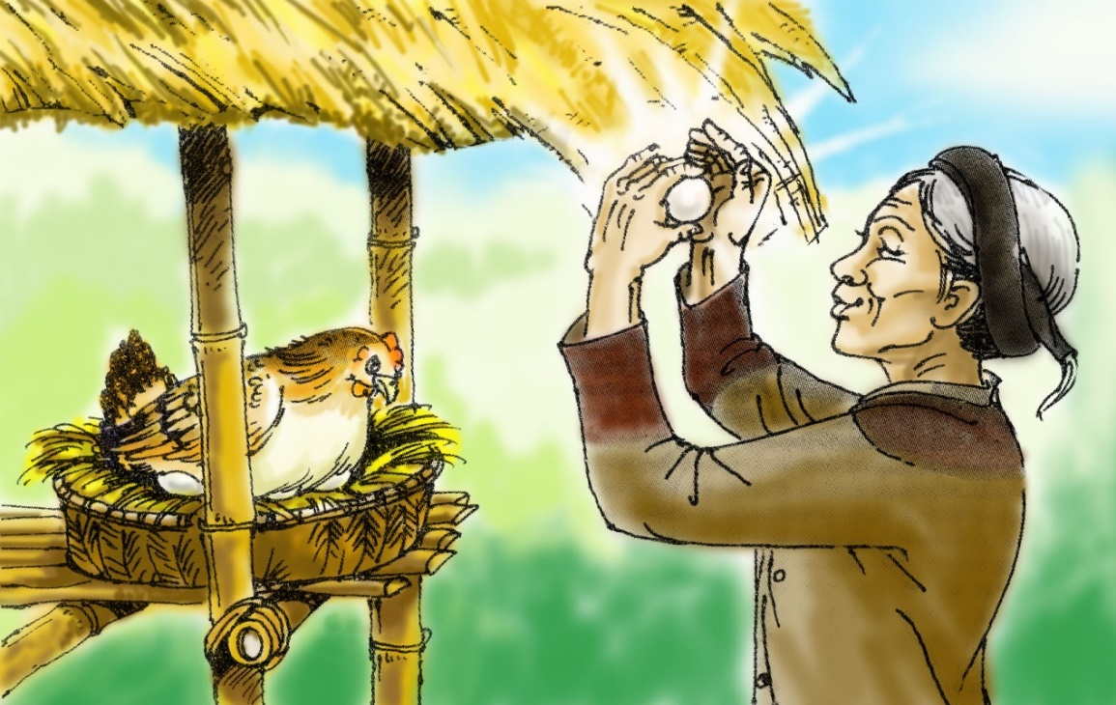
II. Đọc – tìm hiểu chi tiết văn bản
2. Tiếng gà gọi về kỉ niệm tuổi thơ
b, Kỉ niệm về bà
- Từ ngữ, hình ảnh:
+ tay bà khum soi trứng
dành từng quả chắt chiu
+ hàng năm… bà lo đàn gà toi…mong…
- Nghệ thuật:
+ Động từ: khum, lo, mong
+ Từ láy: chắt chiu
+ Điệp từ: hàng năm
Tiếng gà trưa
Tay bà khum soi trứng
Dành từng quả chắt chiu
Cho con gà mái ấp
Cứ hàng năm hàng năm
Khi gió mùa đông tới
Bà lo đàn gà toi
Mong trời đừng sương muối
Để cuối năm bán gà
Cháu được quần áo mới

Slide 13
- Động từ “khum”, từ láy “chắt chiu”-> sự nâng niu, trân trọng, dành dụm, gom góp từng quả trứng của bà để góp thành niềm vui của cháu: có quần áo mới
- Điệp từ “hàng năm”, động từ “lo” -> nhấn mạnh sự lặp đi lặp lại của thời gian cùng nỗi lo lắng của bà sợ đàn gà chết sẽ không mua được quần áo mới cho cháu-> nỗi lo âu ấy có lẽ đã dệt lên cuộc đời bà.
=> Bà tần tảo sớm khuya, chịu thương chịu khó, luôn yêu thương, chăm chút cho cháu, mong cháu có được niềm vui của tuổi thơ

Slide 14
II. Đọc – tìm hiểu chi tiết văn bản
2. Tiếng gà gọi về kỉ niệm tuổi thơ
c, Kỉ niệm về bộ quần áo mới
- Từ ngữ, hình ảnh:
+ Ôi..quần chéo go.. ống rộng…
áo cánh trúc bâu…sột soạt
- Nghệ thuật:
+ Thán từ: ôi
+ Từ láy: sột soạt
- Nội dung
+ Quần chéo go, áo trúc bâu: đều từ vải dày, cứng, rẻ tiền nhưng lại là kết quả của bao dành dụm, chắt chiu, cần kiệm, lo toan của bà
+ Thán từ “ôi”, từ láy “sột soạt” -> diễn tả niềm vui sướng, hạnh phúc, cảm động của cháu trước sự chăm chút, yêu thương của bà ( đó không chỉ là niềm vui trong quá khứ mà còn là niềm xúc động, rưng rưng trong hiện tại)
Ôi cái quần chéo go
Ống rộng dài quét đất
Cái áo cánh trúc bâu
Đi qua nghe sột soạt

Slide 15
=> Tất cả kỉ niệm hết sức bình thường lại trở nên thiêng liêng với người chiến sĩ bởi những kỉ niệm ấy đều gắn với bà, gắn với tuổi thơ yêu dấu trở thành suối nguồn yêu thương, nuôi dưỡng tâm hồn, trở thành hành trang vô giá trên bước đường tương lai của cháu
=> Cho thấy tình bà cháu rất thắm thiết, sâu sắc

Slide 16
II. Đọc – tìm hiểu chi tiết văn bản
3. Những suy tư của người chiến sĩ
Tiếng gà trưa
Mang bao nhiêu hạnh phúc
Đêm cháu về nằm mơ
Giấc ngủ hồng sắc trứng
Cháu chiến đấu hôm nay
Vì lòng yêu Tổ quốc
Vì xóm làng thân thuộc
Bà ơi, cũng vì bà
Vì tiếng gà cục tác
Ổ trứng hồng tuổi thơ
Suy tư về hạnh phúc.
Tiếng gà trưa gợi
Suy tư về cuộc chiến đấu.

Slide 17
II. Đọc – tìm hiểu chi tiết văn bản
3. Những suy tư của người chiến sĩ
* Suy tư về hạnh phúc
- Tiếng gà trưa đem đến hạnh phúc cho cháu:
+ Bởi tiếng gà bình dị của quê hương gợi về hình ảnh cuộc sống ấm no, bình yên cùng bà. Âm thanh bình dị của làng quê khơi dậy tình cảm gia đình, khơi dậy kí ức tuổi thơ đẹp đẽ, nâng bước chân hành quân cho người chiến sĩ
+ “Giấc ngủ hồng sắc trứng” là giấc mơ đẹp, bình yên, hạnh phúc -> màu hồng của trứng hay chính là sắc màu đẹp đẽ của tuổi thơ trở thành một điều thiêng liêng trong tâm hồn người cháu

Slide 18
II. Đọc – tìm hiểu chi tiết văn bản
3. Những suy tư của người chiến sĩ
* Suy tư về cuộc chiến đấu
“Vì lòng yêu tổ quốc”
Tiếng gà giúp người chiến sĩ nhận ra mục đích chiến đấu
“ Vì xóm làng”
“ Vì bà”
“Vì tiếng gà”- “ổ trứng hồng”
- Nhấn mạnh, khẳng định niềm tin vào chân lí của cuộc chiến đấu: Chiến đấu để bảo vệ những gì quý giá, thân thương nhất.
Điệp từ “vì”, liệt kê
- Nói lên quy luật tình cảm: tình cảm gia đình làm sâu sắc thêm tình yêu quê hương, đất nước.

Slide 19

III. Tổng kết
1. Nghệ thuật
Thể thơ năm chữ
Hình ảnh thơ giản dị, mộc mạc, chân thực
Điệp ngữ, đảo ngữ, so sánh, tính từ, động từ...

Slide 20
III. Tổng kết
2. Nội dung
- Tiếng gà trưa đã gọi về những kỉ niệm đẹp đẽ của tuổi thơ và tình bà cháu thắm thiết. Chính tình cảm gia đình đã làm sâu sắc thêm tình yêu quê hương đất nước từ đó nhắc nhở người chiến sĩ có trách nhiệm với đất nước.
- Thể hiện tình cảm yêu thương, kính trọng và biết ơn về những hi sinh to lớn của người bà kính yêu.

Slide 21

THỰC HÀNH
Bài 1: Vẽ sơ đồ tư duy ghi nhớ nội dung bài học.
Bài 2: Tìm và phân tích tác dụng của biện pháp tu từ “Điệp ngữ” được sử dụng trong bài.

Slide 22
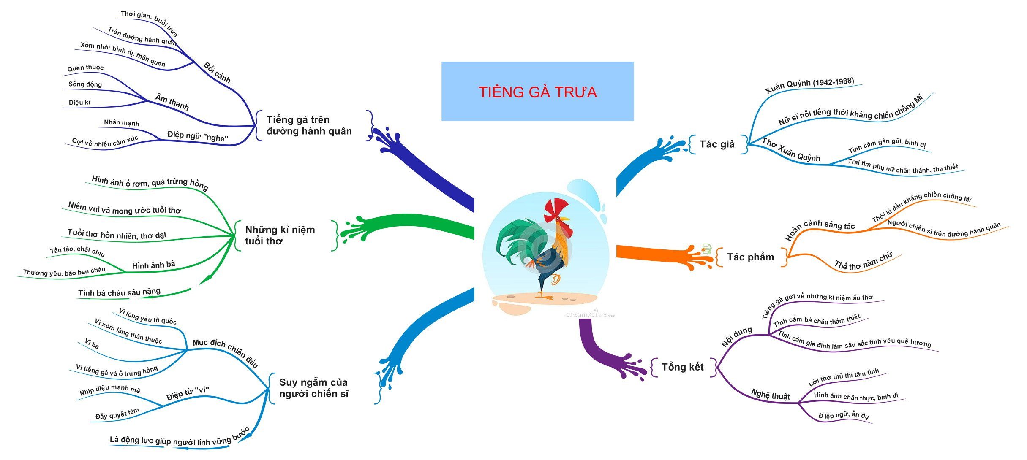

Slide 23
THỰC HÀNH
Bài 2: Biểu hiện của biện pháp tu từ điệp ngữ trong bài thơ.
+ Điệp câu “Tiếng gà trưa”
+ Điệp cấu trúc “nghe....”
+ Điệp từ “vì”
*Tác dụng:
- Nhấn mạnh ý;
- Tạo nhịp điệu;
- Liên kết ý.

Slide 24

VẬN DỤNG
Bài 1. Tìm đọc một bài thơ năm chữ
+ Nhận biết hình thức của thể thơ;
+ Nội dung đề tài, chủ đề, cảm xúc của nhân vật trữ tình.
Bài 2. Đọc bài “ Nắng mới”- Lưu Trọng Lư và trả lời câu hỏi:
Bài thơ “Nắng mới” của Lưu Trọng Lư cũng được mở đầu bằng hình ảnh ánh nắng và tiếng gà trưa, cũng từ tiếng gà gợi nhớ tới quá khứ nhưng lại theo một mạch thơ khác hẳn so với mạch thơ trong bài “Tiếng gà trưa”. Em hãy chỉ ra điểm giống và khác nhau của hai bài thơ này.

